Slide 1
数据结构图基本介绍
1.组织节点实体图
2.Hbase表存储结构图
3.hbase表名列表
4. Hbase四大表简要介绍

Slide 2
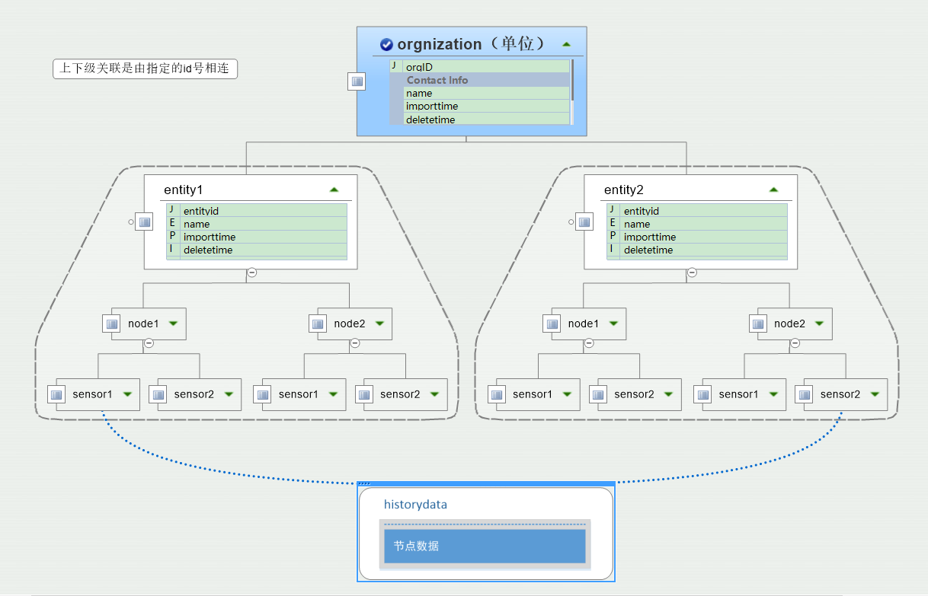
1.组织节点实体图

Slide 3
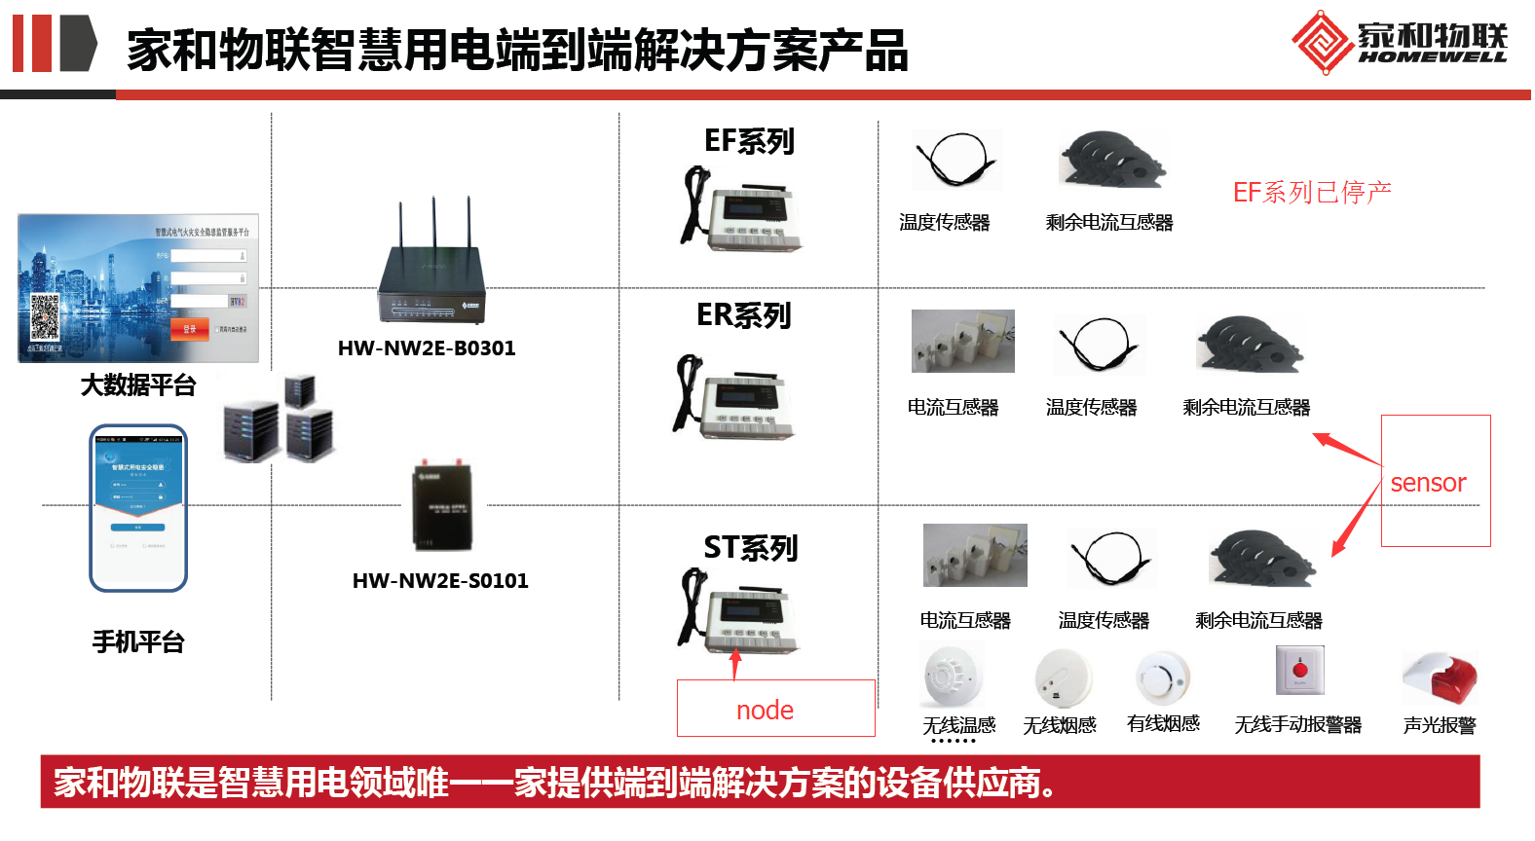
Sensor-node关系图

Slide 4
2.Hbase表存储结构图
关于hbase存储方式以及内部存储表结构查询

Slide 5
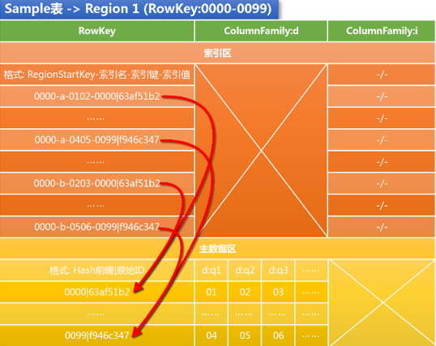
Habse存储方式
数据量大：一个表可以有数十亿行，上百万列
存储特性：以列存储，列（族）独立检索
1.每张表由一个Rowkey作为索引，并以此索引作为查询，以字节码存储
2.每张表中有多个列族，形如xxx:abc;xxx:abb;xxy:cc
3.列：属于某一个列族。
4.值的物理存储：Region与store
5.版本号(Version Number):默认为timestamp为一个时间概念，可以由用户自己定义一般与值一起存储。
Notes:
我们的表设计rowkey设计，均是以八位entityid+十位时间戳组成进行读取存储
Region是分布式存储的最小单位（传输层上的考量）：一个Region可包含多个rowkey单元
但是store是存储的最小单位，存的是value值，一般我们的数据就存储到store上的

Slide 6
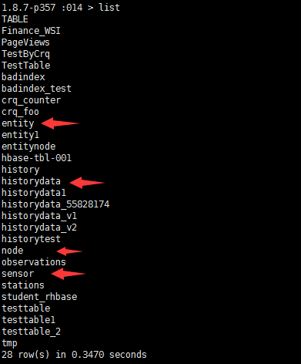
3.表名列表

Slide 7
4.Hbase表结构
1.ENTITY
2.Node
3.SENSOR
4.historydata

Slide 8

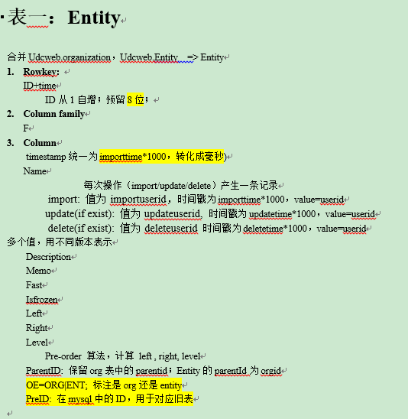
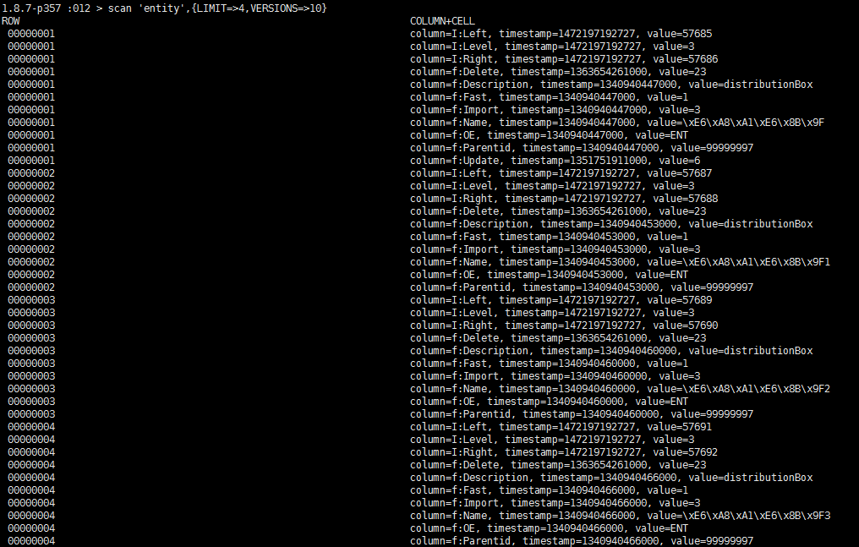
1.ENTITY

Slide 9
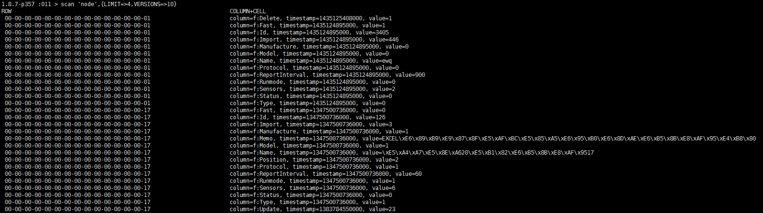
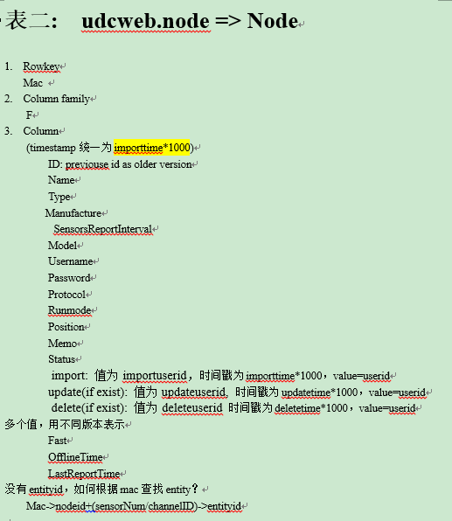
2.node

Slide 10
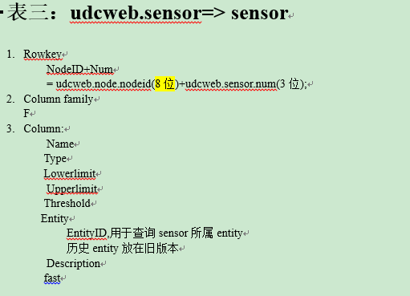
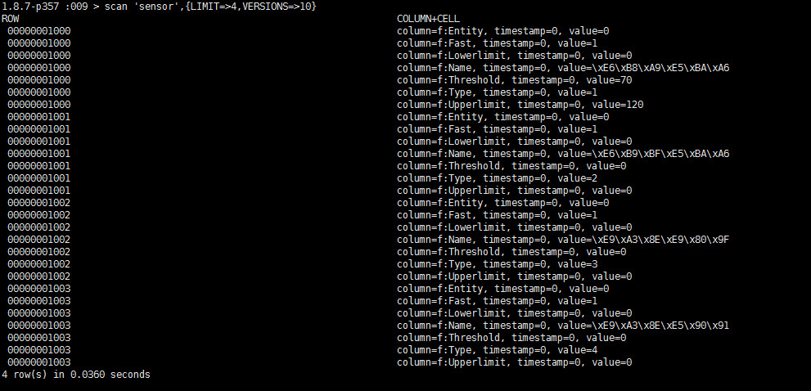
3.SENSOR

Slide 11
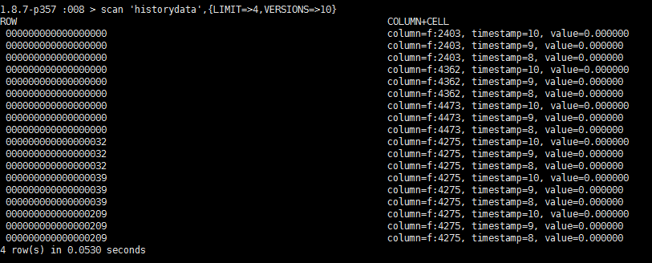
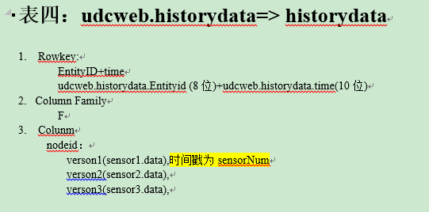
4.historydata

Slide 12
谢谢！

